Slide 1

Консультант Плюс: право на творчество!
Макарова Анастасия Ярославовна,
учитель ИЗО МБОУ «СОШ №1» г. Емвы

Slide 2


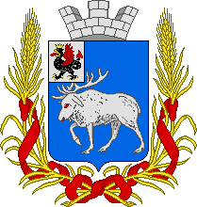
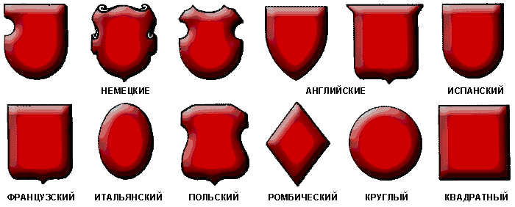
ГЕРБ

Slide 3
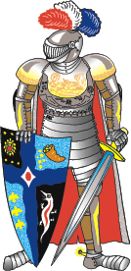
Появление герба
Возникновение (XII век) и распространение гербов связано с расцветом боевой техники, прежде всего с появлением шлема, закрывающего лица воинов. Герб изображался яркими цветами на щите. Вместе с нашлемником выполнял важную идентификационную задачу.
ГЕРАЛЬДИКА – ИСКУССТВО СОСТАВЛЕНИЯ ГЕРБОВ.

Slide 4
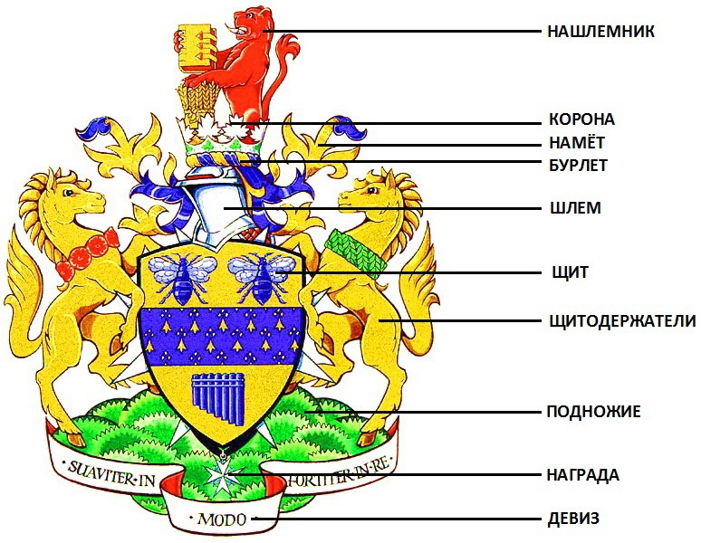
Структура герба

Slide 5

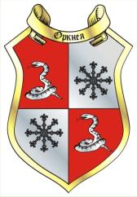
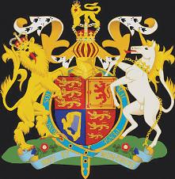
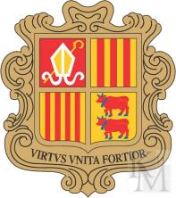
ПОЛЕ ЩИТА
На поле щита есть изображения: животные, мифологические существа, оружие и т.п. каждое изображение несет в себе определенный смысл.

Slide 6
поле герба (щит)

Slide 7
Геральдические цвета
В геральдике используется 7 цветов:
Металлы – золото (желтый) и серебро (белый).
Эмали – красный, зеленый, голубой, черный, пурпурный.

Slide 8
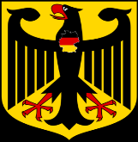



Орел – власть, господство и вместе с тем великодушие и прозорливость.
Конь – храбрость льва, зоркость орла, сила и быстрота
С
И
М
В
О
Л
Ы
Лев- сила, мужество, великодушие.
Леопард – храбрость, отвага.

Slide 9
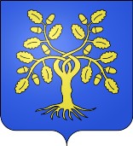

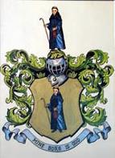

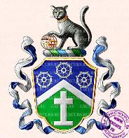
С
И
М
В
О
Л
Ы
Дуб – крепость, сила.
Солнце – свет, богатство, изобилие.
Посох – духовная власть.
Собака – верность, преданность, повиновение.
Кошка – независимость.

Slide 10
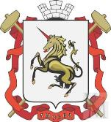
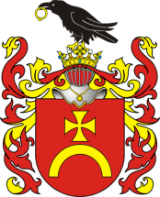
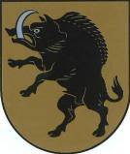


С
И
М
В
О
Л
Ы
. Единорог – чистота, непорочность.
Кабан, вепрь – мужество, неустрашимость.
Ворон – долголетие.
Феникс – бессмертие.
Змея – вечность.

Slide 11
Герб – немецкое слово. В переводе на русский оно обозначает «наследство».
Герб – это условное изображение, являющееся символом и отличительным знаком государства, города, а в старину – рода или отдельного лица, отражающие исторические традиции владельца.

Slide 12
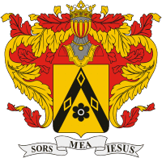
Герб рода Лермонтовых
В щите, имеющем золотое поле, находится черное стропило с тремя на нём золотыми четвероугольниками, а под стропилом черный цвет. Щит увенчан обыкновенным дворянскими шлемом с дворянской на нём короной. Намёт на щите золотой, подложен красным, внизу щита девиз.

Slide 13
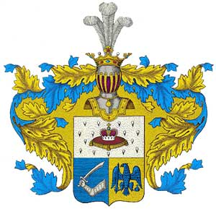
Герб рода Пушкиных
Щит разделен горизонтально на две части, из коих в верхней в горностаевом поле на пурпуровой подушке с золотыми кистьми положена княжеская шапка. В нижней части в правом голубом поле изображена в серебряных латах правая рука с мечом вверх поднятым; в левом золотом поле голубой орел с распростертыми крыльями, имеющий в когтях меч и державу голубого ж цвета. Щит увенчан обыкновенным дворянскими шлемом с дворянскою на нем короной и тремя страусовыми перьями. Намет на щите голубой, подложен золотом.

Slide 14




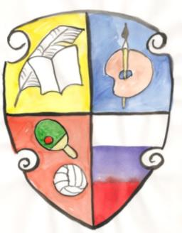


Герб семьи
Успех во всём!

